Slide 1
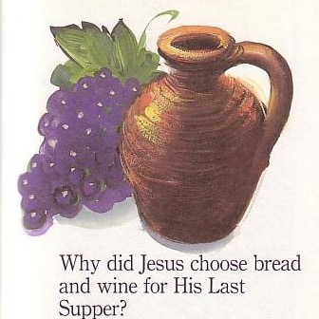
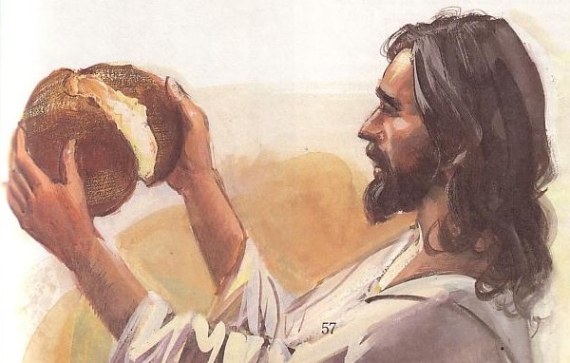
الفصح وعشاء الرب
118
لماذا اختار يسوع
الخبز والخمر
لمائدة الرب؟
د. ريك جريفيث• مؤسسة الدراسات اللاهوتية الأردنية• BibleStudyDownloads.org

Slide 2
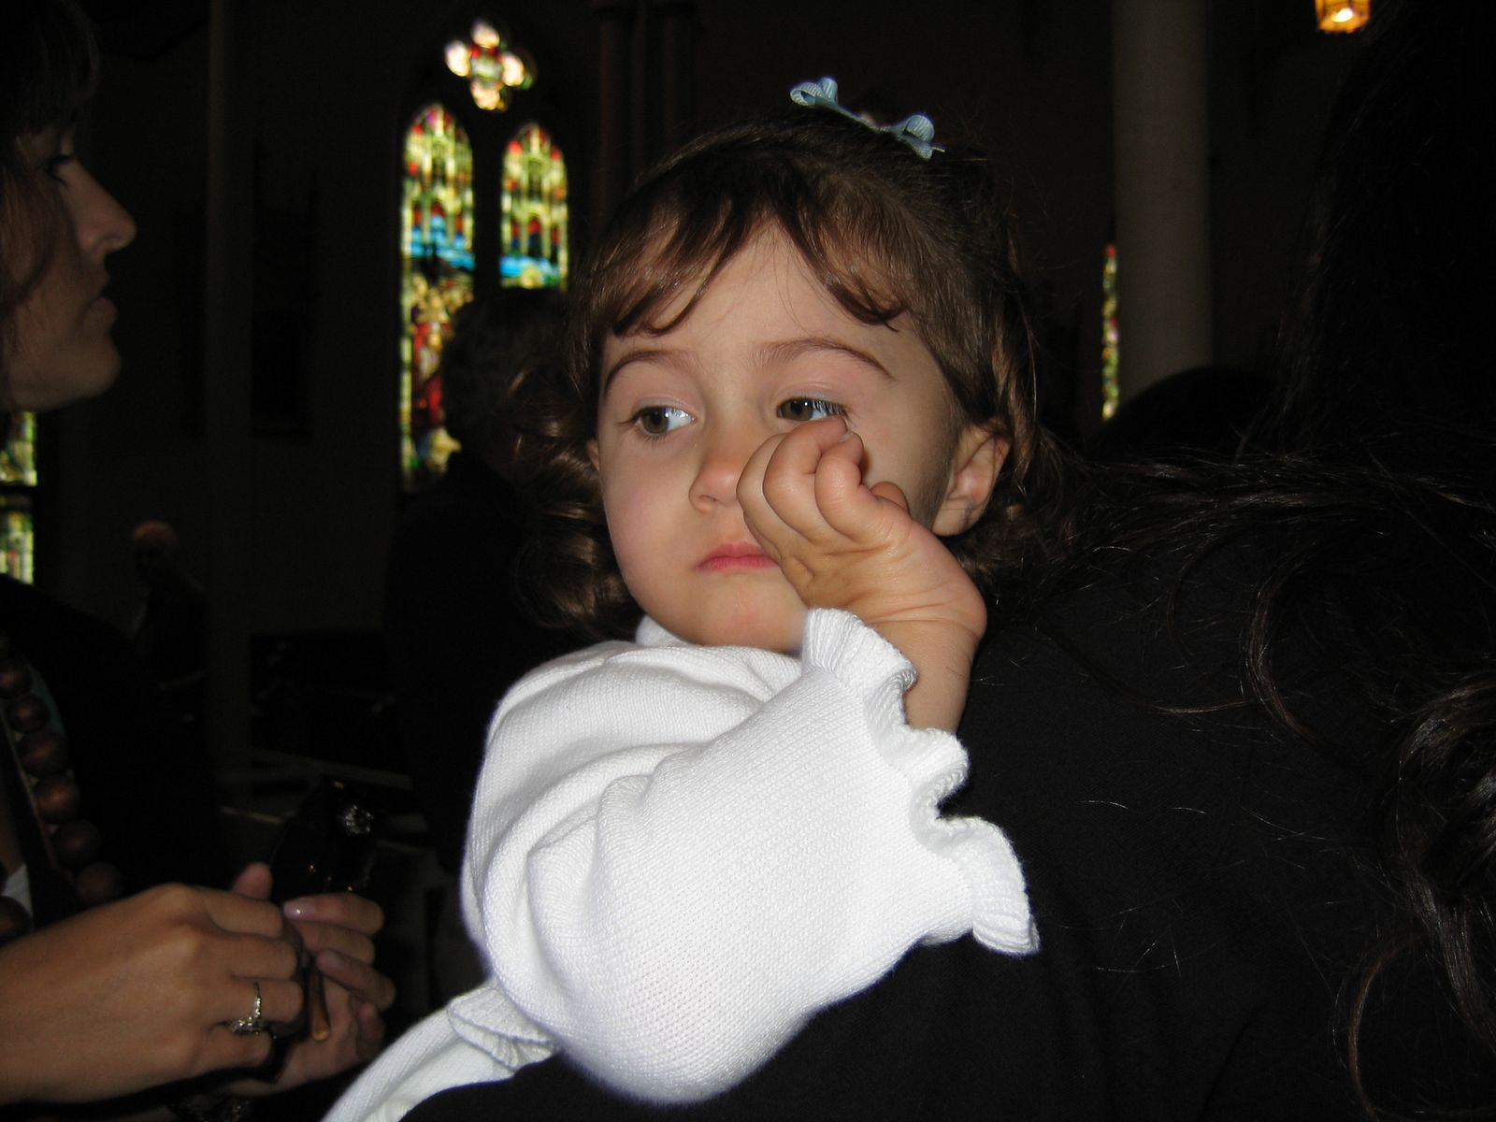
ذهبت سارة إلى كنيسة كبيرة
Notes:
2
Four-year old Sarah was just delighted one Sunday morning. Why? Because this was the Sunday she could attend “Big Church” with Mom and Dad. She was especially thrilled when the communion trays were being passed to her row…
At this point her parents realized that they had not yet explained to her why she couldn't take the elements. Mom and Dad got some but little Sarah was very upset that she couldn't get any. Her parents intended to talk to her about it later, but, as often happens, they forgot.
A few months later Sarah attended “Big Church” again with her parents, but this time it wasn't Communion Sunday. As everyone rose for the benediction and Sarah realized church was nearly over, she scornfully asked, “Aren't you going to have your little snack now?”

Slide 3
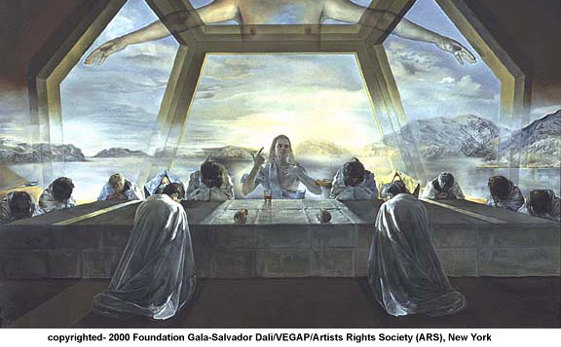
كيف تكرم الله في عشاء الرب ؟
Notes:
3

Slide 4
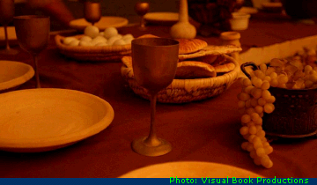
الأكل والشرب في محضر الرب
118
????
Notes:
4
4
We chuckle at this—but then I wonder how many of us can provide our own understanding of what this celebration is all about.
Some of us have been believers for several years and taken the elements many times—yet we have little more understanding than this girl showed: “Oh, it has something to do with the death of Christ…”
The Lord's Supper is one activity that Christians do frequently which can lose its focus and be reduced to simply a “little snack.” Honestly, has it been meaningful experience for you each time? Don't you want it to be? And don't you want to make sure you are pleasing to the Lord as you take part? This is such a serious matter that some who have abused it have even gotten sick and died

Slide 5
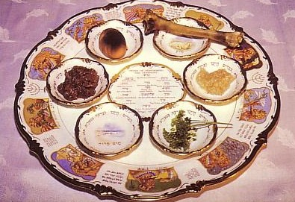
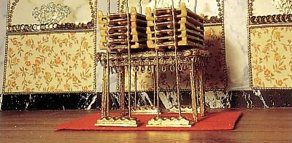
طبق سيدر
118

Slide 6

حياة الجسد
(رومية 12)
154ج
Notes:
Community worship is also a fantastic privilege! Don’t look at church as a burden but as a blessing. That’s why the fellowship offering is also called the peace offering. “The typology of the fellowship offering pictures the fellowship that the New Testament believer has with God and with other believers on the basis of Christ’s death on the cross (1 John 1:3). This is one phase of Christ’s ‘making peace through His blood, shed on the cross’ (Col. 1:20). In fact, ‘He Himself is our peace’ (Eph. 2:14)” (Lindsey, BKC, 1:180).

Slide 7
الفصح ومائدة الرب
Four Comparisons
لماذا اختار يسوع
الخبز والخمر
لمائدة الرب؟
Notes:
7

Slide 8
الإتجاهات الأربعة
( منقولٌ من منشور ديفيد واطسون، أومن بالروح القدس)
143
انظُرْ... | الفصح (اليهوديّ) | عشاء الربِّ (المسيحيّ)
إلى الخارج | يشمل العائلة كلَّها (خروج 12: 3-4، 16) | الشركة والوحدة (1كور 11: 17-22، 10: 16-17)
إلى الخلف | التحرير (الخلاص) من مصر (خروج 12: 31-42) | التحرير من الخطيَّة (1كور 11: 23-25)
إلى الأمام | انتظار العصر المسيانيِّ (حزقيال 45: 21) | تَوَقُّع عودة المسيح (1كور 11: 26، مرقس 14: 25)
إلى الداخل | تطهير البيت من الخمير أو الشرِّ (خروج 12: 8، 15) | فحْصُ الخطيَّة داخلك (1كور 11: 27-32، راجِعْ 5: 6-8)
Notes:
إنَّ أوجه الشبه ما بين الاحتفالين تقع في أربعة اتِّجاهات ينظر إليها المشاركون في إحياء الذكرى فيهما. وينبغي أن يكون كلا الاحتفالين منتظَمَيْن.
The parallels between the two commemorations are in four directions in which participants look. Both commemorations should be regular.
_______
Common-197
NB-14 Religion 5 Passover & Lord's Supper-8, 44
NS-07-1 Cor_10-16-slides-178

Slide 9
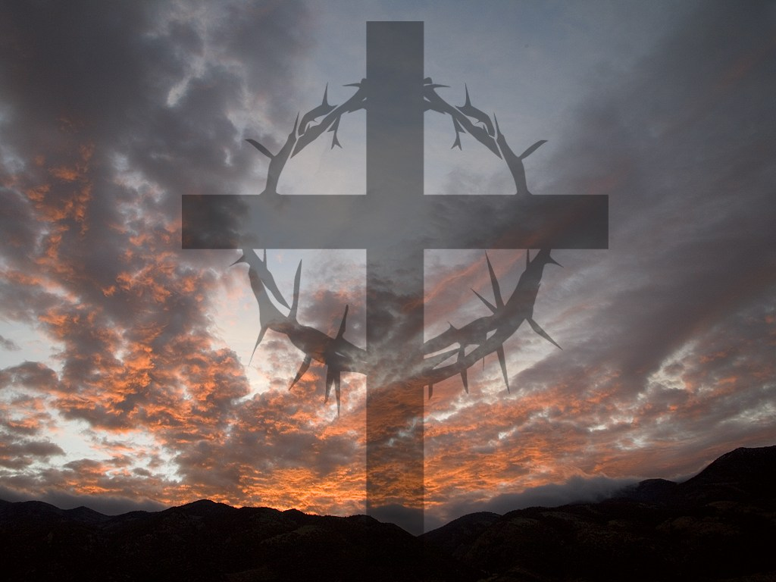
1. أنظر إلى الخارج إلى علاقاتك مع المؤمنين الآخرين
الإتجاهات الأربعة
إلى الخارج

Slide 10
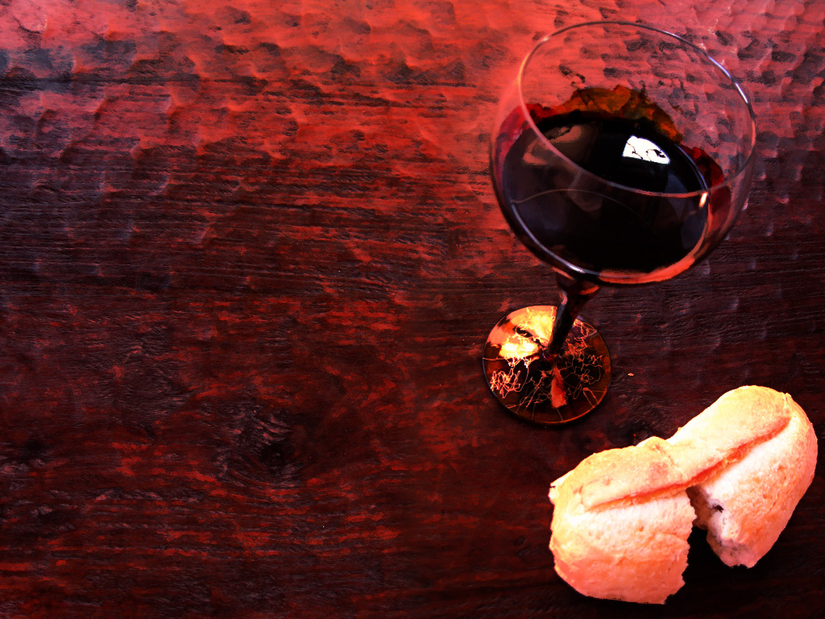
١ كورنثوس ١١ : ١٧-١٩
١٧ وَلَكِنَّنِي إِذْ أُوصِي بِهَذَا لَسْتُ أَمْدَحُ كَوْنَكُمْ تَجْتَمِعُونَ لَيْسَ لِلأَفْضَلِ بَلْ لِلأَرْدَإِ. ١٨ لأَنِّي أَوَّلاً حِينَ تَجْتَمِعُونَ فِي الْكَنِيسَةِ أَسْمَعُ أَنَّ بَيْنَكُمُ انْشِقَاقَاتٍ وَأُصَدِّقُ بَعْضَ التَّصْدِيقِ. ١٩ لأَنَّهُ لاَ بُدَّ أَنْ يَكُونَ بَيْنَكُمْ بِدَعٌ أَيْضاً لِيَكُونَ الْمُزَكَّوْنَ ظَاهِرِينَ بَيْنَكُمْ.
Notes:
10

Slide 11
١ كورنثوس ١١ : ٢٠-٢٢
٢٠ فَحِينَ تَجْتَمِعُونَ مَعاً لَيْسَ هُوَ لأَكْلِ عَشَاءِ الرَّبِّ. ٢١ لأَنَّ كُلَّ وَاحِدٍ يَسْبِقُ فَيَأْخُذُ عَشَاءَ نَفْسِهِ فِي الأَكْلِ فَالْوَاحِدُ يَجُوعُ وَالآخَرُ يَسْكَرُ. ٢٢ أَفَلَيْسَ لَكُمْ بُيُوتٌ لِتَأْكُلُوا فِيهَا وَتَشْرَبُوا؟ أَمْ تَسْتَهِينُونَ بِكَنِيسَةِ اللهِ وَتُخْجِلُونَ الَّذِينَ لَيْسَ لَهُمْ؟ مَاذَا أَقُولُ لَكُمْ! أَأَمْدَحُكُمْ عَلَى هَذَا؟ لَسْتُ أَمْدَحُكُمْ!
Notes:
11

Slide 12
حياة الجسد
(رومية 12)
154ج
Notes:
Community worship is also a fantastic privilege! Don’t look at church as a burden but as a blessing. That’s why the fellowship offering is also called the peace offering. “The typology of the fellowship offering pictures the fellowship that the New Testament believer has with God and with other believers on the basis of Christ’s death on the cross (1 John 1:3). This is one phase of Christ’s ‘making peace through His blood, shed on the cross’ (Col. 1:20). In fact, ‘He Himself is our peace’ (Eph. 2:14)” (Lindsey, BKC, 1:180).

Slide 13

١ كورنثوس ١٠ : ١٥-١٨
١٥ أَقُولُ كَمَا لِلْحُكَمَاءِ: احْكُمُوا أَنْتُمْ فِي مَا أَقُولُ. ١٦ كَأْسُ الْبَرَكَةِ الَّتِي نُبَارِكُهَا أَلَيْسَتْ هِيَ شَرِكَةَ دَمِ الْمَسِيحِ؟ الْخُبْزُ الَّذِي نَكْسِرُهُ أَلَيْسَ هُوَ شَرِكَةَ جَسَدِ الْمَسِيحِ؟ ١٧ فَإِنَّنَا نَحْنُ الْكَثِيرِينَ خُبْزٌ وَاحِدٌ جَسَدٌ وَاحِدٌ لأَنَّنَا جَمِيعَنَا نَشْتَرِكُ فِي الْخُبْزِ الْوَاحِدِ. ١٨ انْظُرُوا إِسْرَائِيلَ حَسَبَ الْجَسَدِ. أَلَيْسَ الَّذِينَ يَأْكُلُونَ الذَّبَائِحَ هُمْ شُرَكَاءَ الْمَذْبَحِ؟

Slide 14
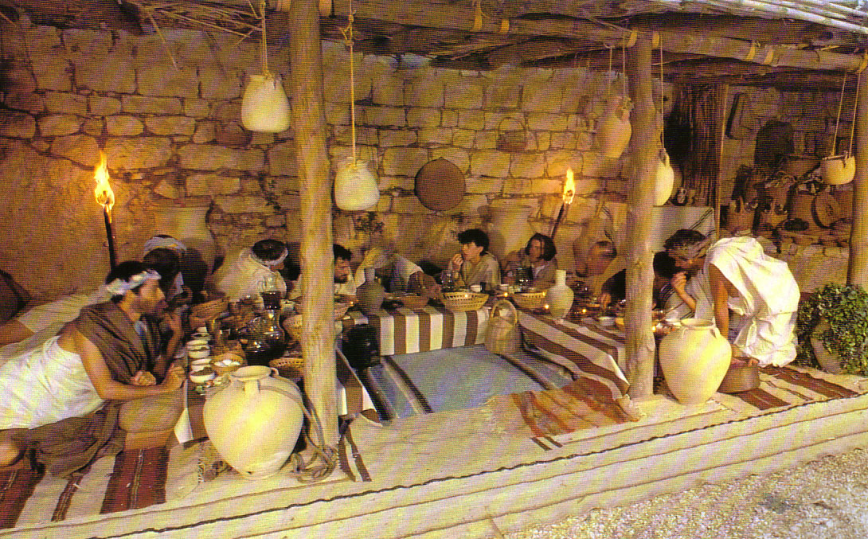
الجلوس إلى فصح يسوع
Notes:
14

Slide 15
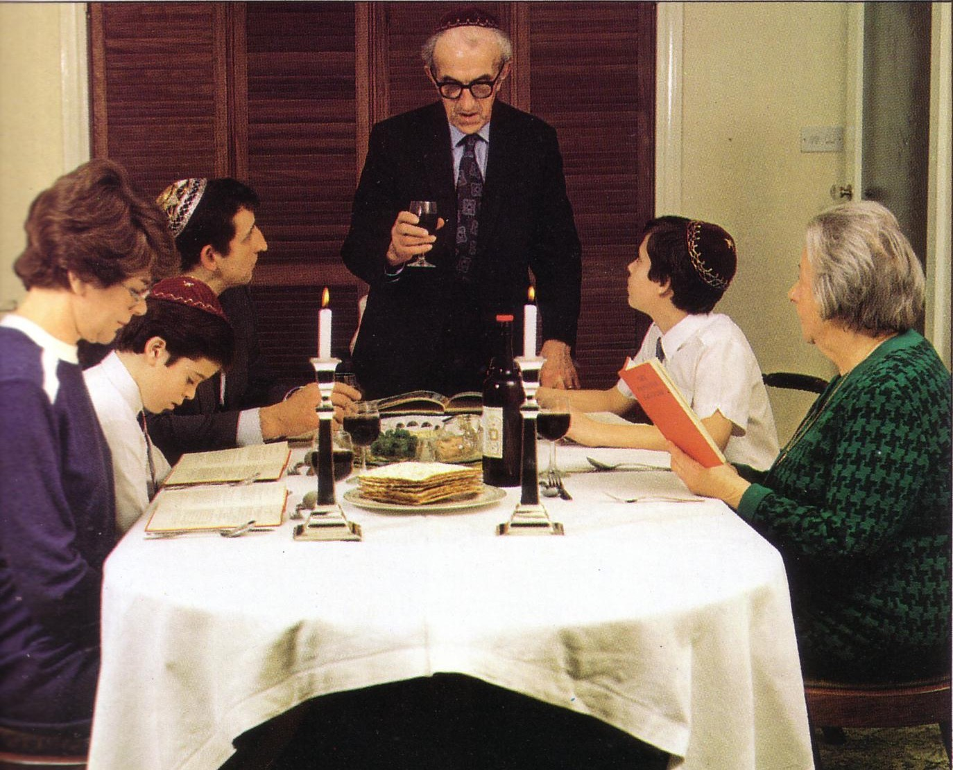
الفصح المعاصر
Notes:
15

Slide 16
1. أنظر إلى الخارج إلى علاقاتك مع المؤمنين الآخرين
الإتجاهات الأربعة
إلى الخارج

Slide 17


متى ٥ : ٢٣-٢٤

Slide 18
متى 5: 23- 24
?
" فَإِنْ قَدَّمْتَ قُرْبَانَكَ إِلَى ٱلْمَذْبَحِ،
وَهُنَاكَ تَذَكَّرْتَ أَنَّ لِأَخِيكَ شَيْئًا عَلَيْكَ، فَٱتْرُكْ هُنَاكَ قُرْبَانَكَ قُدَّامَ ٱلْمَذْبَحِ، وَٱذْهَبْ أَوَّلًا ٱصْطَلِحْ مَعَ أَخِيكَ، وَحِينَئِذٍ تَعَالَ وَقَدِّمْ قُرْبَانَكَ."
Notes:
آخر مرة راجعت فيها، لم يكن المؤمنون يقدمون ذبائح عند المذبح. فإلى أي شيء يشير "المذبح" اليوم؟

Slide 19
2. أنظر إلى الخلف إلى موت المسيح من أجلك
الإتجاهات الأربعة
إلى الخارج
إلى الخلف

Slide 20
١ كورنثوس ١١ : ٢٣-٢٥
٢٣ لأَنَّنِي تَسَلَّمْتُ مِنَ الرَّبِّ مَا سَلَّمْتُكُمْ أَيْضاً: إِنَّ الرَّبَّ يَسُوعَ فِي اللَّيْلَةِ الَّتِي أُسْلِمَ فِيهَا أَخَذَ خُبْزاً ٢٤ وَشَكَرَ فَكَسَّرَ وَقَالَ: «خُذُوا كُلُوا هَذَا هُوَ جَسَدِي الْمَكْسُورُ لأَجْلِكُمُ. اصْنَعُوا هَذَا لِذِكْرِي». ٢٥ كَذَلِكَ الْكَأْسَ أَيْضاً بَعْدَمَا تَعَشَّوْا قَائِلاً: «هَذِهِ الْكَأْسُ هِيَ الْعَهْدُ الْجَدِيدُ بِدَمِي. اصْنَعُوا هَذَا كُلَّمَا شَرِبْتُمْ لِذِكْرِي».
Notes:
20

Slide 21
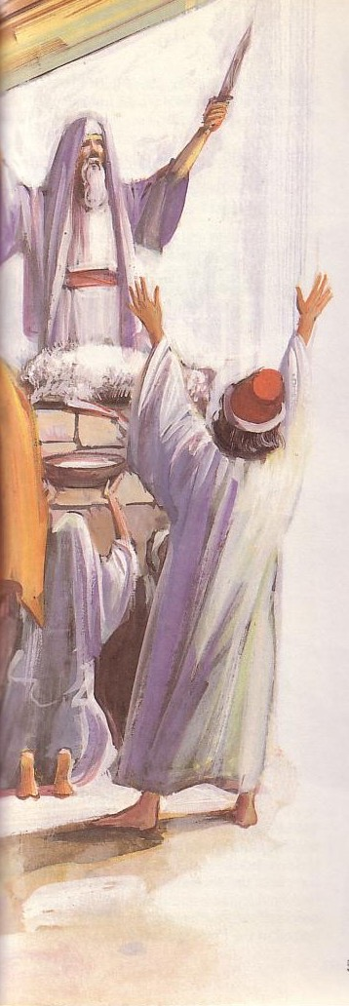
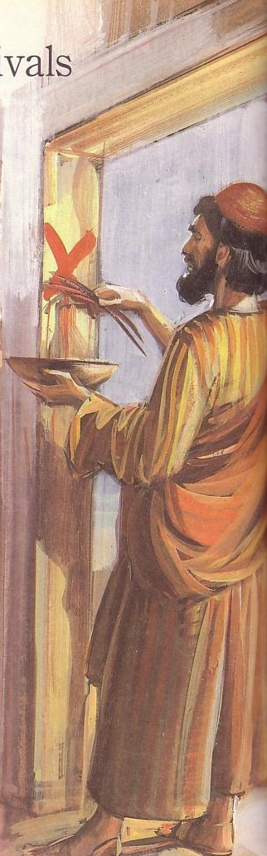
أهمية عيد الفصح في الماضي
Notes:
21

Slide 22
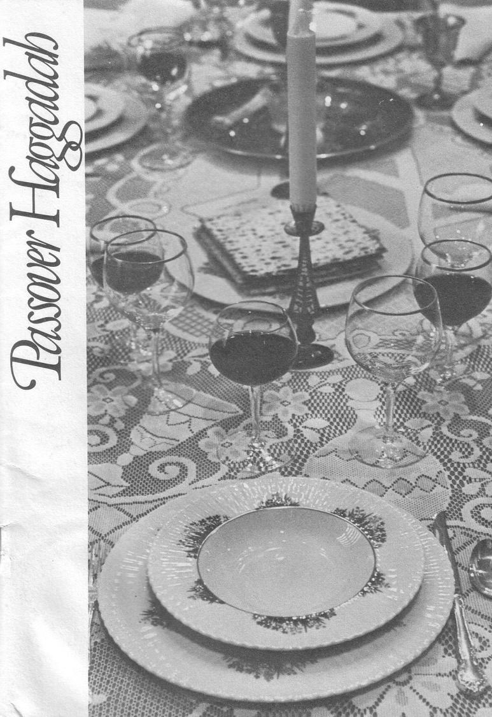
الكؤوس الأربعة (خروج 6: 6-7)
البركة
الضربات
الفداء
التسبيح
Notes:
22

Slide 23
ترتيب الإحتفالات
الفصح | مائدة الرب
شموع الإنارة | مفترضة (ليست مسجلة)
الكأس الأول: البركة/التقديس يقول سوف أخرجكم من تحت أثقال المصريين (أول سوف من أصل 4 في خر6: 6-7) | خذوها واقتسموها بينكم … لا ـشرب من نتاج الكرمة حتى يأتي ملكوت الله (لوقا 22: 17ب-18)
غسل اليدين | غسل أرجل التلاميذ خلال الوجبة (يوحنا 13: 2، 4)
بقدونس مغموس في الماء المملح (المرارة)، والماتسا الوسطي (الخبز) يظهر ومكسور ونصف يسمى "أفيكومين" (باليونانية "الذي يأتي لاحقًا") ملفوفًا بمنديل ومخفي | أصبح ابن الله (الأقنوم الثاني في الثالوث) مرئيًا ومكسورًا وملفوفًا بالجسد ودُفن في قبر (أضيف هذا التقليد إلى عيد الفصح من قبل المؤمنين اليهود في القرن الأول الميلادي)
قراءة قصة الفصح (خروج ١٢: ١- ١٣)، ٤ أسئلة، ٤ أبناء، ١٠ ضربات | مفترضة (ليست مسجلة)
Notes:
23

Slide 24
طبق سيدر
Notes:
24

Slide 25
ترتيب الإحتفالات
الفصح | عشاء الرب
الكأس الثانية: الضربات/الدينونة، قائلاً: سأخلصكم من عبوديتهم
غسل اليدين، وتناول الماتسا العلوي ونصف الأوسط والأعشاب المرة مع الماتزا السفلي (عبودية)
بدء عشاء الفصح
تناول الأعشاب المرة مع التمر والعسل واللوز (حلاوة الحياة بخلاص الله)، والبيض المشوي (قرابين الهيكل ودماره، والحزن والحياة الجديدة)، وعظم الساق. | يسوع يغمس اللقمة مع يهوذا ويهوذا يغادر (؟)
أكل العجلة –"هذا هو خبز الضيق ..." | هذا هو جسدي (لوقا 22: 19
Notes:
25

Slide 26
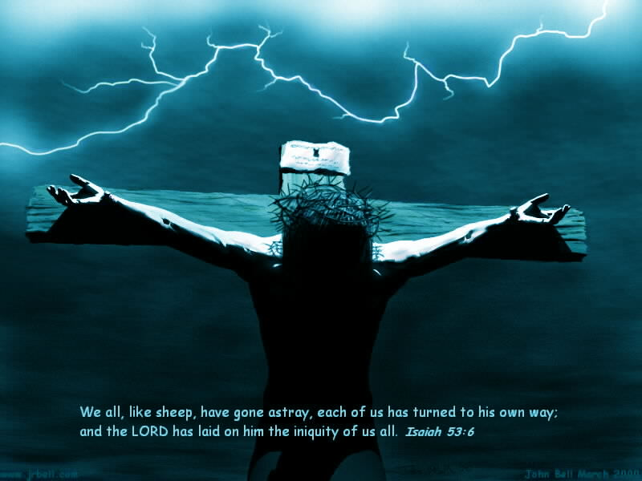
هذا هو جسدي من أجلكم
اشعياء ٥٣ : ٦
كُلُّنَا كَغَنَمٍ ضَلَلْنَا. مِلْنَا كُلُّ وَاحِدٍ إِلَى طَرِيقِهِ وَالرَّبُّ وَضَعَ عَلَيْهِ إِثْمَ جَمِيعِنَا.
Notes:
26
26

Slide 27

الكؤوس الأربعة (خروج 6: 6-7)
البركة
الضربات
الفداء
التسبيح
Notes:
27

Slide 28
ترتيب الإحتفالات
144
الفصح | عشاء الرب
الكأس الثالثة: الفداء قائلاً: أنا أفديك بذراع ممدودة. | هذا هو دمي... (لوقا 22: 20) يسوع يغمس اللقمة مع يهوذا ويهوذا يغادر (؟)
الكأس الرابعة: التسبيح/الاجتماع قائلاً: سوف أتخذكم لي شعباً وقراءة مزمور 11. 113-118 | كلما أكلتم هذا الخبز وشربتم هذه الكأس تخبرون بموت الرب إلى أن يجيء
إعلان (العام القادم في أورشليم)، ترنيمة (مز 118)، قصيدة، أو نشيد وطني | سبحوا وخرجوا غلى جبل الزيتون (مت 26: 30)
كأس إيليا: مملوءة ولكن لم يمسها أحد؛ يرمز إلى عودته قبل المسيح (مل 4: 5-6؛ مت 11: 13-14؛ 17: 11-12؛ رؤ 11: 3-12؛ 19: 11-21)، يفتح الطفل الأصغر الباب الأمامي لإيليا | مفترضة (غير مسجلة)
Notes:
28
________
NB-06-Lords Supper-28, 51

Slide 29

هذه الكأس هي العهد الجديد بدمي (إر 31: 31-34)
إعادة توحيد إسرائيل ويهوذا (31: 31-32)
سكنى الروح القدس (31: 33)
لا حاجة للكرازة (31: 34أ)
مسامحة إسرائيل (31: 34ب)
Notes:
29
29

Slide 30
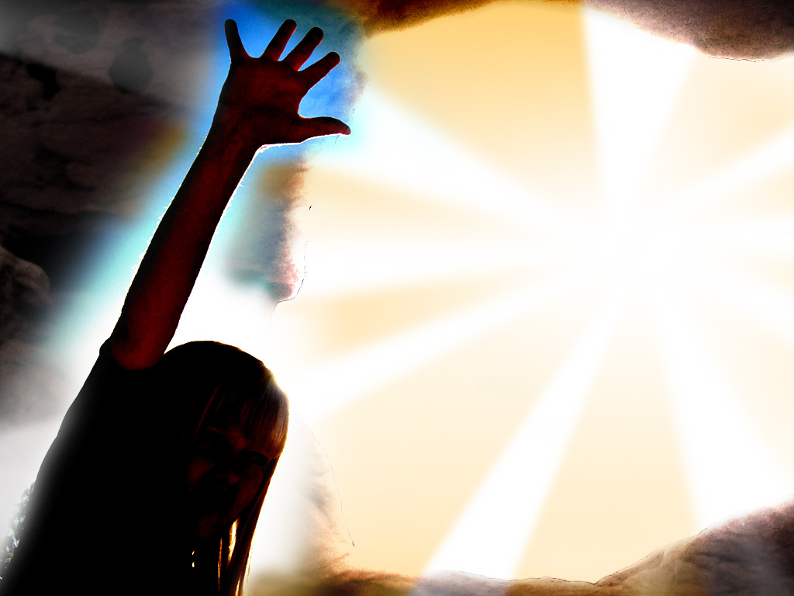
Song
أنا لست كما أريد أن أكون ولست كما سأكون
ولكن شكراً لله أنني لست كما كنت
Notes:
30
30

Slide 31
2. أنظر إلى الخلف إلى موت المسيح من أجلك
الإتجاهات الأربعة
إلى الخارج
إلى الخلف

Slide 32
3. أنظر إلى الأمام إلى رجوع المسيح
الإتجاهات الأربعة
إلى الخارج
إلى الخلف
إلى الأمام

Slide 33
١ كورنثوس ١١ : ٢٦
فَإِنَّكُمْ كُلَّمَا أَكَلْتُمْ هَذَا الْخُبْزَ وَشَرِبْتُمْ هَذِهِ الْكَأْسَ تُخْبِرُونَ بِمَوْتِ الرَّبِّ إِلَى أَنْ يَجِيءَ.
Notes:
33

Slide 34
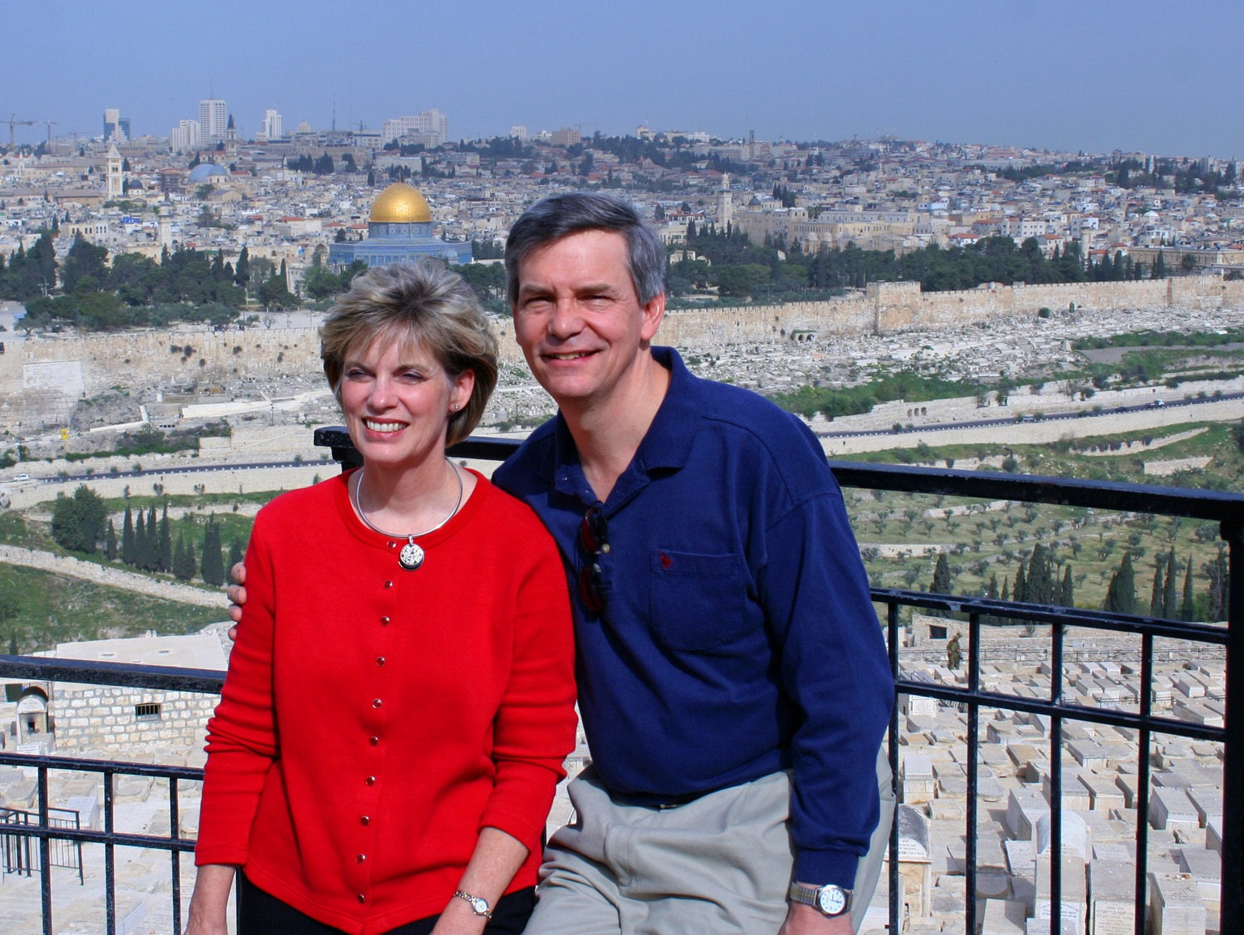
هذه السنة نحن هنا
السنة القادمة في أورشليم
Notes:
34

Slide 35
3. أنظر إلى الأمام إلى رجوع المسيح
الإتجاهات الأربعة
إلى الخارج
إلى الخلف
إلى الأمام

Slide 36
4. أنظر إلى الداخل لتعترف بكل الخطايا
الإتجاهات الأربعة
إلى الخارج
إلى الخلف
إلى الأمام
إلى الداخل

Slide 37
١ كورنثوس ١١ : ٢٧-٢٩
٢٧ إِذاً أَيُّ مَنْ أَكَلَ هَذَا الْخُبْزَ أَوْ شَرِبَ كَأْسَ الرَّبِّ بِدُونِ اسْتِحْقَاقٍ يَكُونُ مُجْرِماً فِي جَسَدِ الرَّبِّ وَدَمِهِ. ٢٨ وَلَكِنْ لِيَمْتَحِنِ الإِنْسَانُ نَفْسَهُ وَهَكَذَا يَأْكُلُ مِنَ الْخُبْزِ وَيَشْرَبُ مِنَ الْكَأْسِ. ٢٩ لأَنَّ الَّذِي يَأْكُلُ وَيَشْرَبُ بِدُونِ اسْتِحْقَاقٍ يَأْكُلُ وَيَشْرَبُ دَيْنُونَةً لِنَفْسِهِ غَيْرَ مُمَيِّزٍ جَسَدَ الرَّبِّ.
Notes:
37

Slide 38
١ كورنثوس ١١ : ٣٠-٣٢
٣٠ مِنْ أَجْلِ هَذَا فِيكُمْ كَثِيرُونَ ضُعَفَاءُ وَمَرْضَى وَكَثِيرُونَ يَرْقُدُونَ. ٣١ لأَنَّنَا لَوْ كُنَّا حَكَمْنَا عَلَى أَنْفُسِنَا لَمَا حُكِمَ عَلَيْنَا ٣٢ وَلَكِنْ إِذْ قَدْ حُكِمَ عَلَيْنَا نُؤَدَّبُ مِنَ الرَّبِّ لِكَيْ لاَ نُدَانَ مَعَ الْعَالَمِ.
Notes:
38

Slide 39
١ كورنثوس ١١ : ٣٣-٣٤
٣٣ إِذاً يَا إِخْوَتِي حِينَ تَجْتَمِعُونَ لِلأَكْلِ انْتَظِرُوا بَعْضُكُمْ بَعْضاً. ٣٤ إِنْ كَانَ أَحَدٌ يَجُوعُ فَلْيَأْكُلْ فِي الْبَيْتِ كَيْ لاَ تَجْتَمِعُوا لِلدَّيْنُونَةِ. وَأَمَّا الأُمُورُ الْبَاقِيَةُ فَعِنْدَمَا أَجِيءُ أُرَتِّبُهَا.
Notes:
39

Slide 40




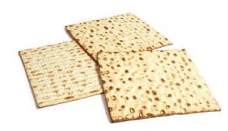
عيد الخبز غير المختمر
184
الخميرة ترمز إلى الخطيئة لذا فإن الخبز بدون خميرة يدل على الإنفصال عن الخطيئة منذ موت المسيح لتحريرنا من الخطيئة.
Notes:
www.stephenwilliamson.com/ Hobbies/bakin.htm (Yeast bloom)

Slide 41
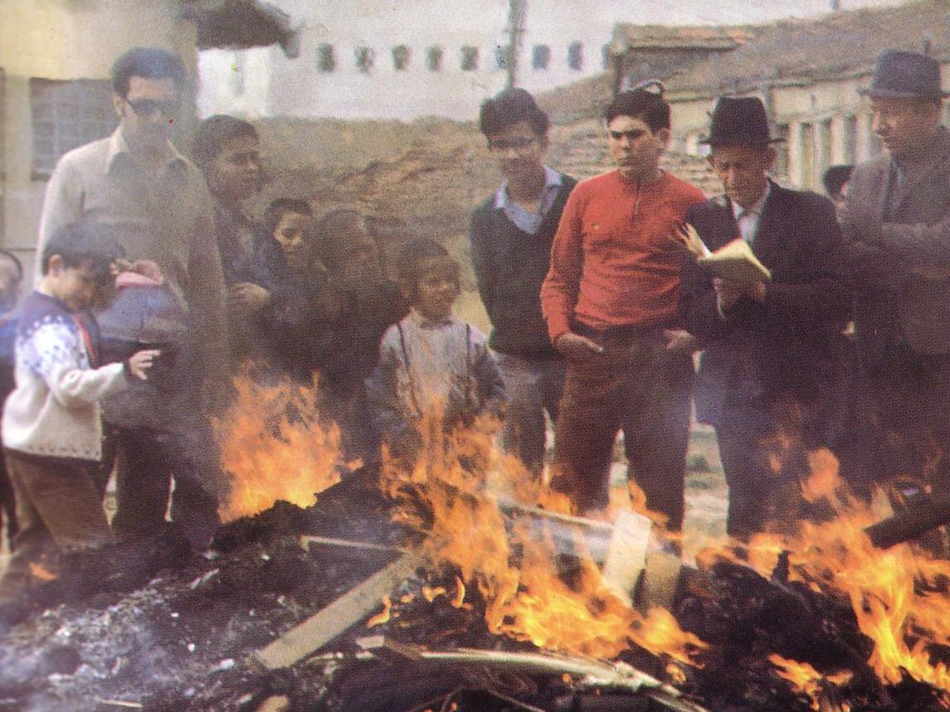
حرق الخميرة كلها

Slide 42
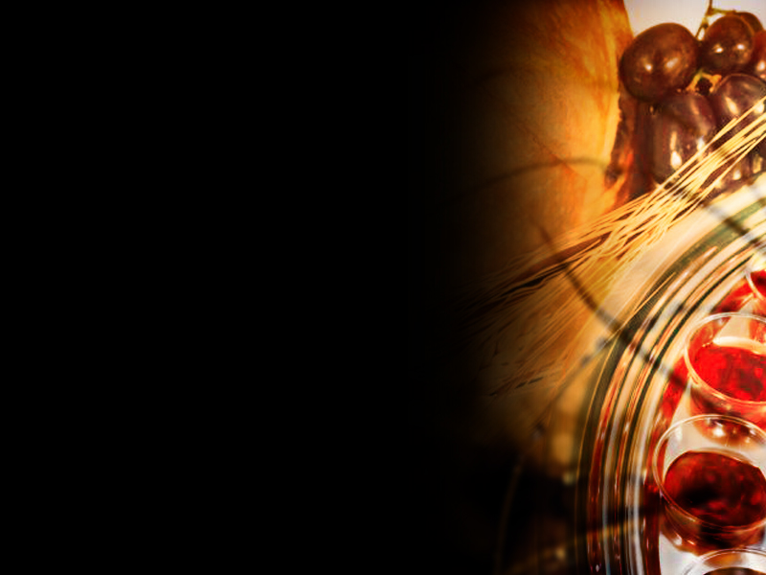
فكّر
إلى الداخل
Notes:
42

Slide 43
أنظر في الإتجاهات الأربعة
الإتجاهات الأربعة
إلى الخارج
إلى الخلف
إلى الأمام
إلى الداخل
Notes:
NB-14 Religion 5 Passover & Lord's Supper-31
NS-07-1 Cor_10-16-slides-179

Slide 44
الإتجاهات الأربعة
( منقولٌ من منشور ديفيد واطسون، أومن بالروح القدس)
143
انظُرْ... | الفصح (اليهوديّ) | عشاء الربِّ (المسيحيّ)
إلى الخارج | يشمل العائلة كلَّها (خروج 12: 3-4، 16) | الشركة والوحدة (1كور 11: 17-22، 10: 16-17)
إلى الخلف | التحرير (الخلاص) من مصر (خروج 12: 31-42) | التحرير من الخطيَّة (1كور 11: 23-25)
إلى الأمام | انتظار العصر المسيانيِّ (حزقيال 45: 21) | تَوَقُّع عودة المسيح (1كور 11: 26، مرقس 14: 25)
إلى الداخل | تطهير البيت من الخمير أو الشرِّ (خروج 12: 8، 15) | فحْصُ الخطيَّة داخلك (1كور 11: 27-32، راجِعْ 5: 6-8)
Notes:
إنَّ أوجه الشبه ما بين الاحتفالين تقع في أربعة اتِّجاهات ينظر إليها المشاركون في إحياء الذكرى فيهما. وينبغي أن يكون كلا الاحتفالين منتظَمَيْن.
The parallels between the two commemorations are in four directions in which participants look. Both commemorations should be regular.
_______
Common-197
NB-14 Religion 5 Passover & Lord's Supper-8, 44
NS-07-1 Cor_10-16-slides-178

Slide 45
لكي نستطيع أن ننظر بصورةٍ صحيحةٍ إلى الخلف نحو موته وإلى الأمام إلى عودته
علينا أن ننظر إلى الخارج نحو الآخَرين
وننظر إلى الداخل إلى حياتنا الشخصيَّة
الفكرة الرئيسيَّة
إلى الخارج
إلى الأمام
إلى الخلف
إلى الداخل
Notes:
يجعلنا العشاء الربَّانيُّ ننظر إلى أربعة اتِّجاهاتٍ في الوقت ذاته.
The Lord's Supper causes us to look in four directions simultaneously.
_______
Common-196
NB-14 Religion 5 Passover & Lord's Supper-31
NS-07-1 Cor_10-16-slides-179

Slide 46
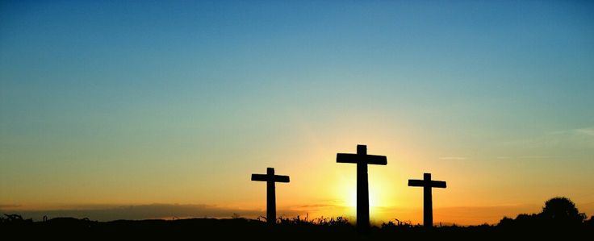
يوحنا ٣ : ١٦
لأَنَّهُ هَكَذَا أَحَبَّ اللَّهُ الْعَالَمَ حَتَّى بَذَلَ ابْنَهُ الْوَحِيدَ لِكَيْ لاَ يَهْلِكَ كُلُّ مَنْ يُؤْمِنُ بِهِ بَلْ تَكُونُ لَهُ الْحَيَاةُ الأَبَدِيَّةُ.

Slide 47
ما هي القضايا الخارجية أو الداخلية التي تحتاج إلى معالجتها الآن؟
إتجاهين
إلى الخارج
إلى الداخل
Notes:
47

Slide 48
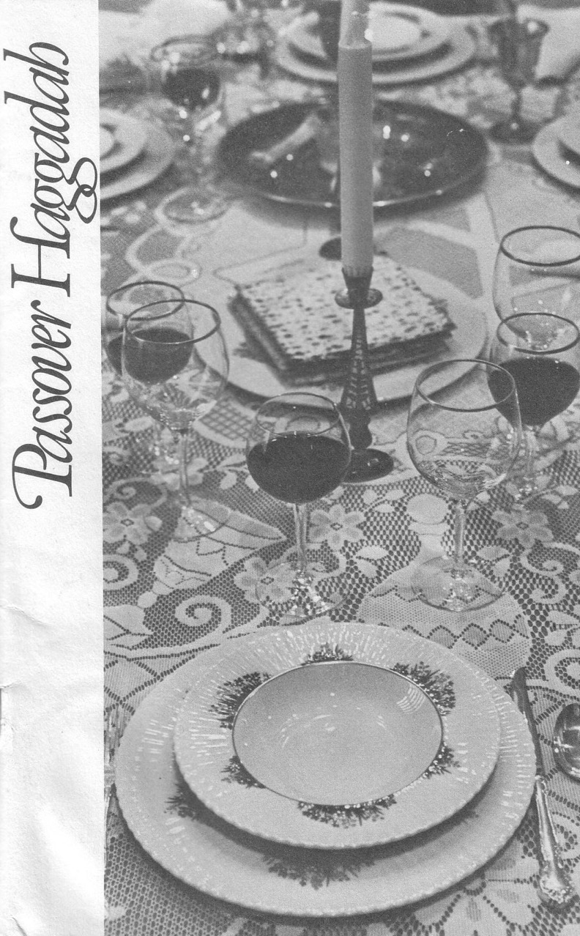
الكؤوس الأربعة
120

Slide 49
ترتيب الإحتفالات
الفصح | مائدة الرب
شموع الإنارة | مفترضة (ليست مسجلة)
الكأس الأول: البركة/التقديس يقول سوف أخرجكم من تحت أثقال المصريين (أول سوف من أصل 4 في خر6: 6-7) | خذوها واقتسموها بينكم … لا ـشرب من نتاج الكرمة حتى يأتي ملكوت الله (لوقا 22: 17ب-18)
غسل اليدين | غسل أرجل التلاميذ خلال الوجبة (يوحنا 13: 2، 4)
بقدونس مغموس في الماء المملح (المرارة)، والماتسا الوسطي (الخبز) يظهر ومكسور ونصف يسمى "أفيكومين" (باليونانية "الذي يأتي لاحقًا") ملفوفًا بمنديل ومخفي | أصبح ابن الله (الأقنوم الثاني في الثالوث) مرئيًا ومكسورًا وملفوفًا بالجسد ودُفن في قبر (أضيف هذا التقليد إلى عيد الفصح من قبل المؤمنين اليهود في القرن الأول الميلادي)
قراءة قصة الفصح (خروج ١٢: ١- ١٣)، ٤ أسئلة، ٤ أبناء، ١٠ ضربات | مفترضة (ليست مسجلة)
Notes:
49

Slide 50
ترتيب الإحتفالات
الفصح | عشاء الرب
الكأس الثانية: الضربات/الدينونة، قائلاً: سأخلصكم من عبوديتهم
غسل اليدين، وتناول الماتسا العلوي ونصف الأوسط والأعشاب المرة مع الماتزا السفلي (عبودية)
بدء عشاء الفصح
تناول الأعشاب المرة مع التمر والعسل واللوز (حلاوة الحياة بخلاص الله)، والبيض المشوي (قرابين الهيكل ودماره، والحزن والحياة الجديدة)، وعظم الساق. | يسوع يغمس اللقمة مع يهوذا ويهوذا يغادر (؟)
أكل العجلة –"هذا هو خبز الضيق ..." | هذا هو جسدي (لوقا 22: 19
Notes:
50

Slide 51
ترتيب الإحتفالات
144
الفصح | عشاء الرب
الكأس الثالثة: الفداء قائلاً: أنا أفديك بذراع ممدودة. | هذا هو دمي... (لوقا 22: 20) يسوع يغمس اللقمة مع يهوذا ويهوذا يغادر (؟)
الكأس الرابعة: التسبيح/الاجتماع قائلاً: سوف أتخذكم لي شعباً وقراءة مزمور 11. 113-118 | كلما أكلتم هذا الخبز وشربتم هذه الكأس تخبرون بموت الرب إلى أن يجيء
إعلان (العام القادم في أورشليم)، ترنيمة (مز 118)، قصيدة، أو نشيد وطني | سبحوا وخرجوا غلى جبل الزيتون (مت 26: 30)
كأس إيليا: مملوءة ولكن لم يمسها أحد؛ يرمز إلى عودته قبل المسيح (مل 4: 5-6؛ مت 11: 13-14؛ 17: 11-12؛ رؤ 11: 3-12؛ 19: 11-21)، يفتح الطفل الأصغر الباب الأمامي لإيليا | مفترضة (غير مسجلة)
Notes:
51
________
NB-06-Lords Supper-28, 51

Slide 52
كيف يكون المسيح حاضرا في العشاء الرباني؟
122
الكاثوليك: الإستحالة الجوهرية
اللوثريون: التماثل
البرونتستانت الآخرون: حضور روحي ورمزي

Slide 53
ماذا ستفعل؟
عند زيارتي لكنيسة كاثوليكية، سأشارك في القداس (أخذ الخبز والخمر).
عند زيارتي للكنيسة اللوثرية، سأشارك في مائدة الرب (أخذ الخبز والخمر).

Slide 54
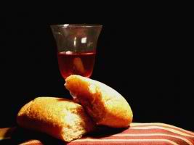
124
أسئلة حول مائدة الرب

Slide 55
هل توافق؟
124-125
يجب أن يشترك المؤمنون فقط في العشاء الرباني
يحق للمؤمنين المعمدين فقط أن يشتركوا في العشاء الرباني
يحق للمؤمنين المعمدين بالتغطيس فقط أن يشتركوا في العشاء الرباني
لا ينبغي لقادة الكنيسة المنقسمة أن يسمحوا بخدمة مائدة الرب

Slide 56
هل توافق؟
126
يسمح للرعاة فقط بقيادة العشاء الرباني
على القادة أن يمتحنوا المتقدمين للعشاء الرباني
على الكنيسة أن تقيم العشاء الرباني شهرياً

Slide 57
تطبيقات
127
        1. كيف يمكنك أن تتناول العشاء الرباني بطريقة أكثر استحقاقاً؟
        2. هل تتوقف عن تقييم نفسك كعادة منتظمة قبل تناول العناصر؟ كيف يمكنك أن تفعل هذا بشكل أفضل؟
        3. هل أنت على علاقة صحيحة مع جميع أعضاء الجسد حتى تكون المشاركة ممكنة في الحدث القادم؟ مع من تحتاج إلى المصالحة قبل تناول العشاء الرباني مرة أخرى؟

Slide 58
Black

Slide 59


علم الكنيسة • BibleStudyDownloads.org
أحصل على هذا العرض التقديمي مجاناً
Notes:
CH Church (Ecclesiology) in Arabic

